Slide 1
LỚP
12
HÌNH HỌC
Chương 2: MẶT NÓN, MẶT TRỤ, MẶT CẦU
Bài 1: KHÁI NIỆM VỀ MẶT TRÒN XOAY
I
SỰ TẠO THÀNH MẶT TRÒN XOAY
II
MẶT NÓN TRÒN XOAY
BÀI TẬP TRẮC NGHIỆM

Slide 2
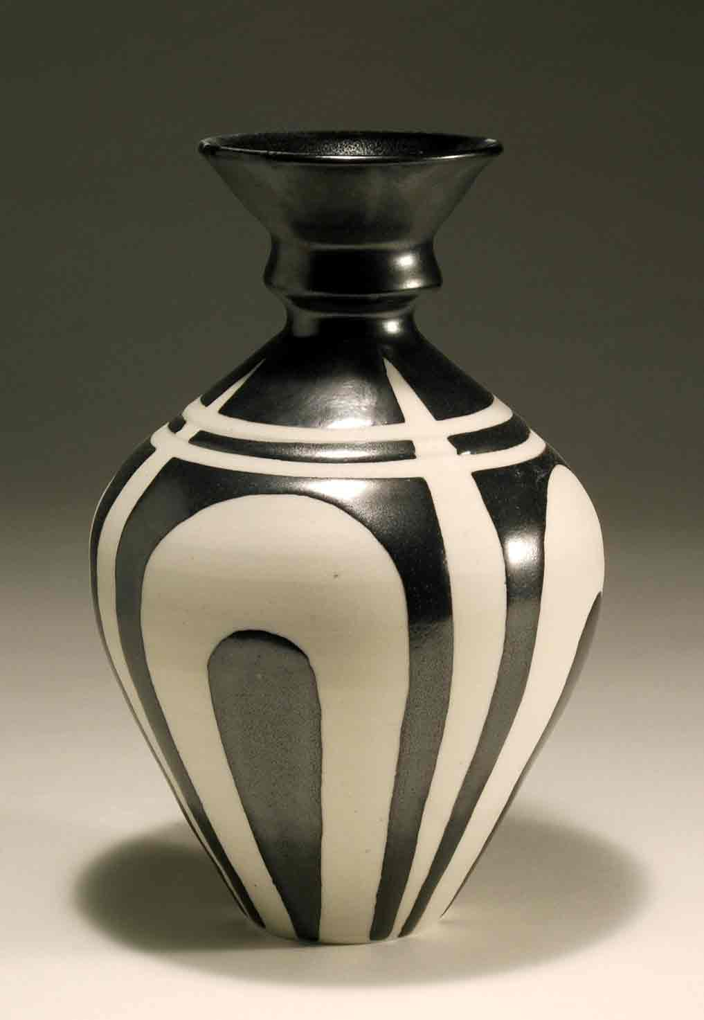
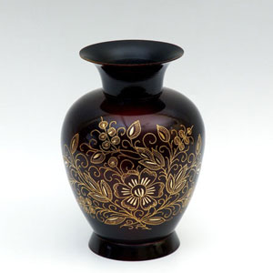
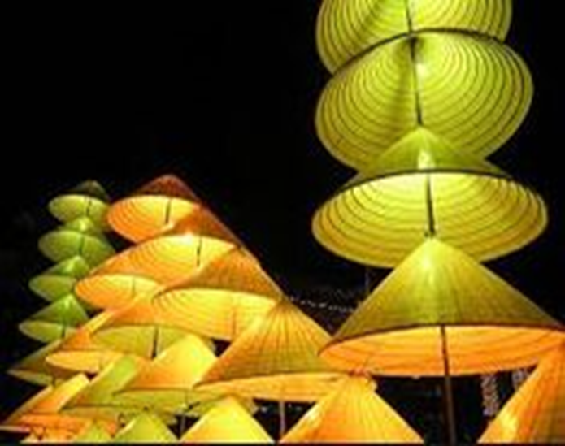


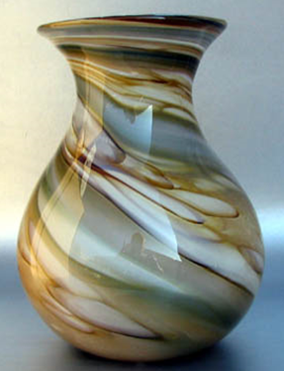
Quan sát các hình ảnh sau
Nếu dùng một mặt phẳng song song với đáy cắt những đồ vật này thì thiết diện tạo được là hình gì?

Slide 3
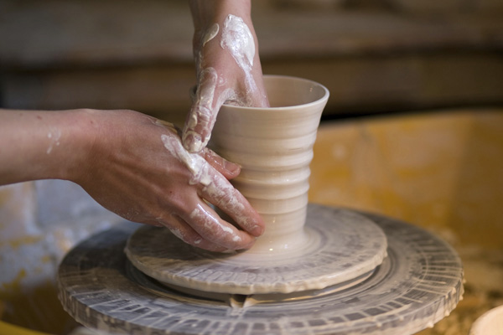

Slide 4
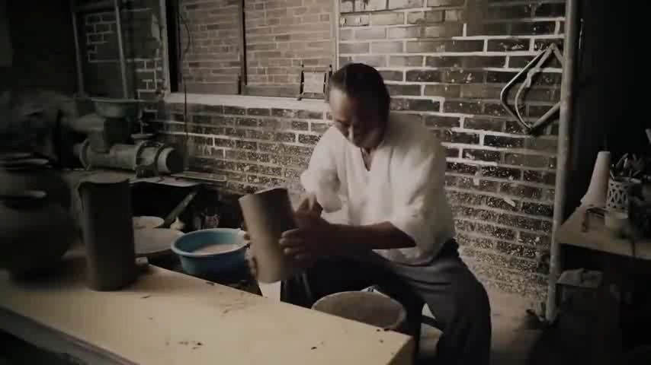


Slide 5
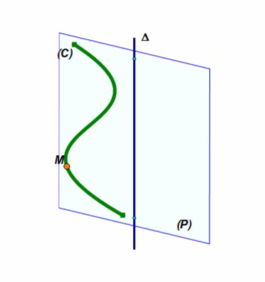
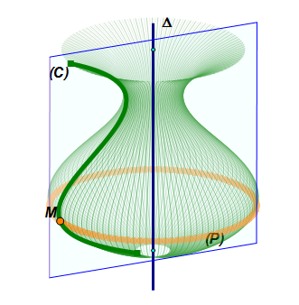

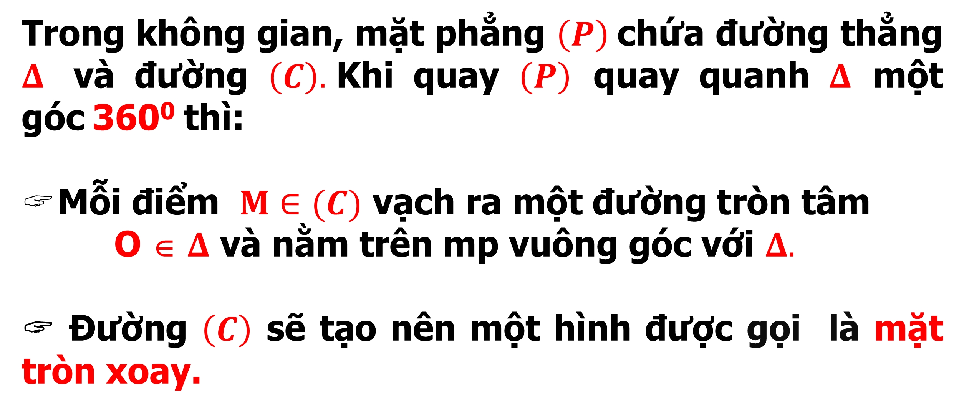
I
SỰ TẠO THÀNH MẶT TRÒN XOAY
Trong không gian, mặt phẳng $\left(P\right)$chứa đường thẳng $Δ$ và đường $\left(C\right).$Khi quay $\left(P\right)$ quay quanh $Δ$ một góc 360⁰ thì:
Mỗi điểm $M∈(C)$ vạch ra một đường tròn tâm
O ∈ $Δ$ và nằm trên mp vuông góc với $Δ.$
 Đường $\left(C\right)$ sẽ tạo nên một hình được gọi là mặt tròn xoay.
+ Đường $\left(C\right)$: Đường sinh của mặt tròn xoay
+ Đường thẳng $Δ$: Trục của mặt tròn xoay
O

Slide 6
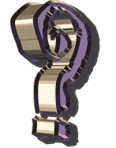
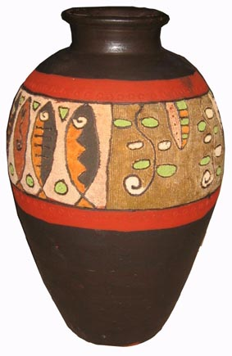
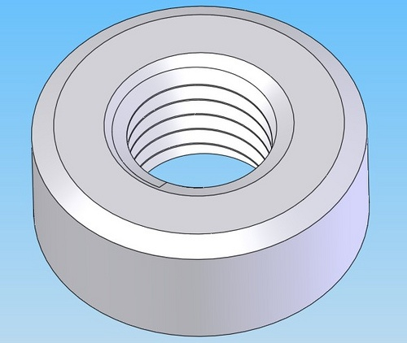
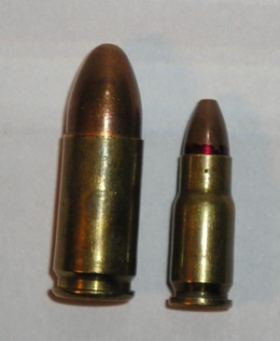
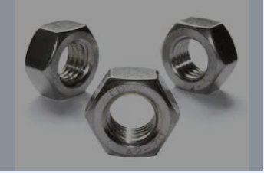
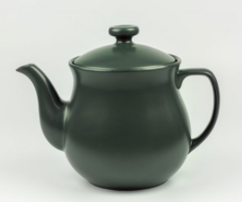

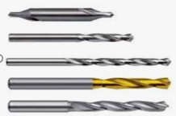
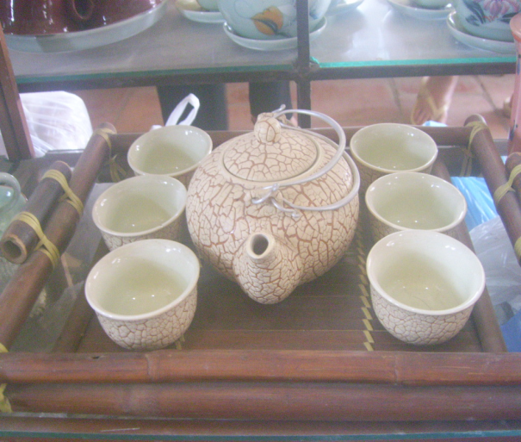
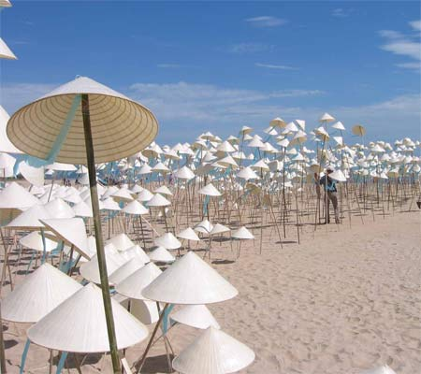
ĐỒ VẬT NÀO SAU ĐÂY CÓ BỀ MẶT NGOÀI LÀ MẶT TRÒN XOAY?
Bình gốm
Chi tiết máy
Viên đạn
Đai ốc lục giác
Ấm trà
Nón Lá
Ly nước
Mũi khoan

Slide 7
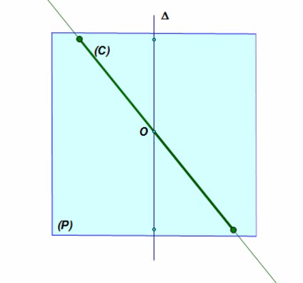
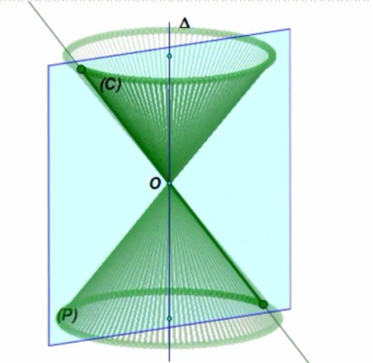
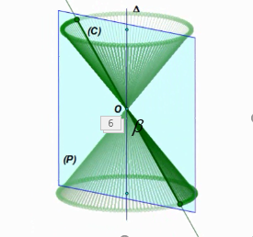
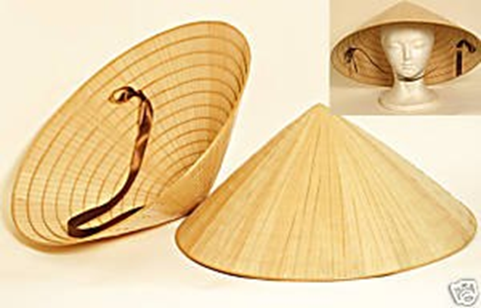
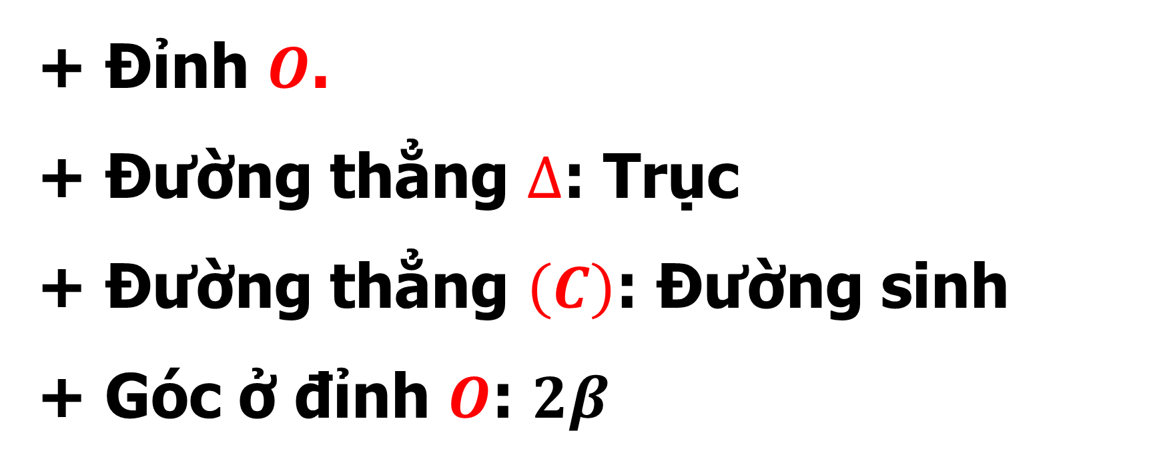
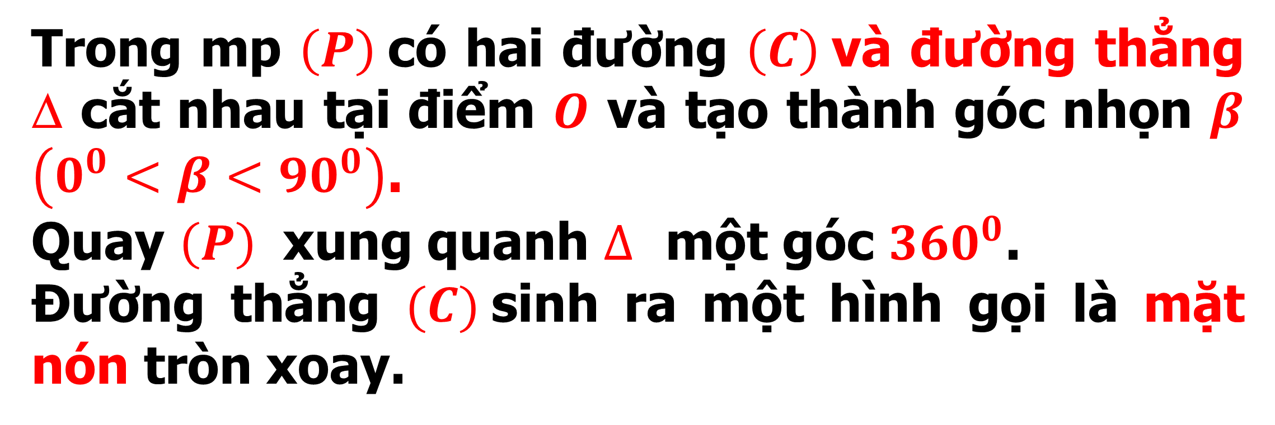
II
MẶT NÓN TRÒN XOAY
1. ĐỊNH NGHĨA
Trong mp $\left(P\right)$có hai đường $\left(C\right)$và đường thẳng Δ cắt nhau tại điểm $O$ và tạo thành góc nhọn $β$ $\left(0^{0}<β<{90}^{0}\right)$.
Quay $\left(P\right)$ xung quanh $∆$ một góc ${360}^{0}$.
Đường thẳng $(C)$sinh ra một hình gọi là mặt nón tròn xoay.
Đây chỉ là một phần của mặt nón tròn xoay
+ Đỉnh $O$.
+ Đường thẳng $∆$: Trục
+ Đường thẳng $\left(C\right)$: Đường sinh
+ Góc ở đỉnh $O$: $2β$

Slide 8
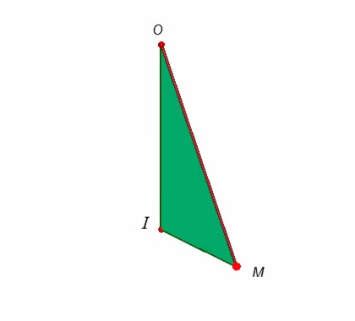


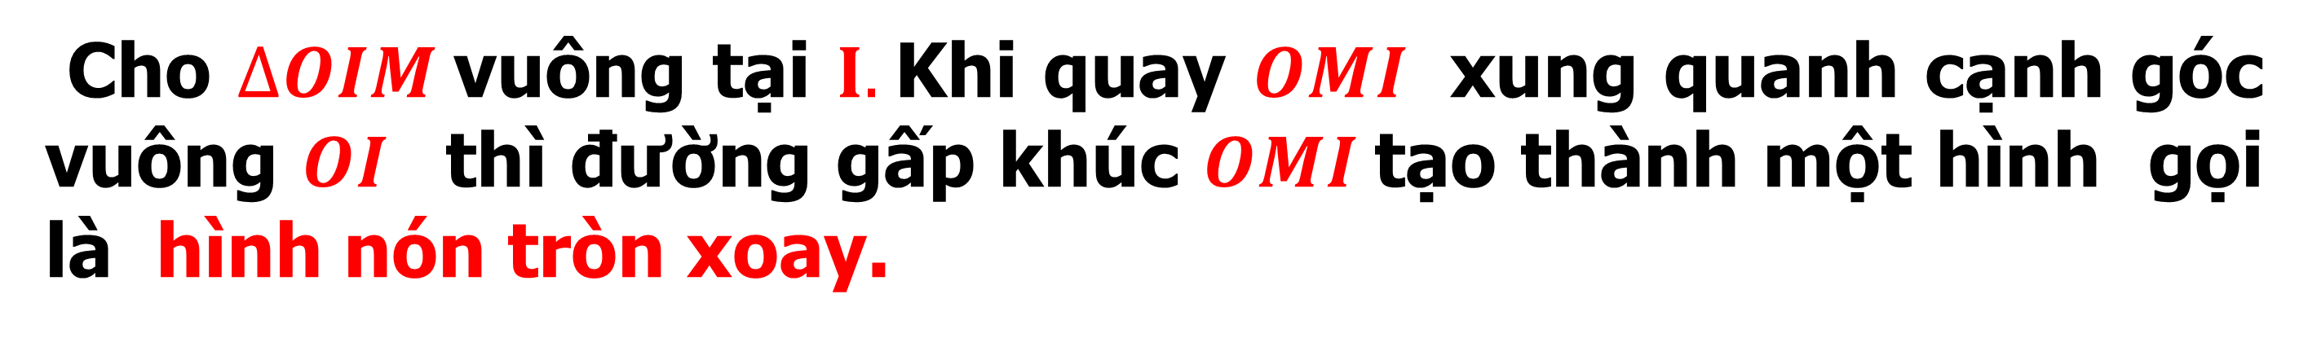
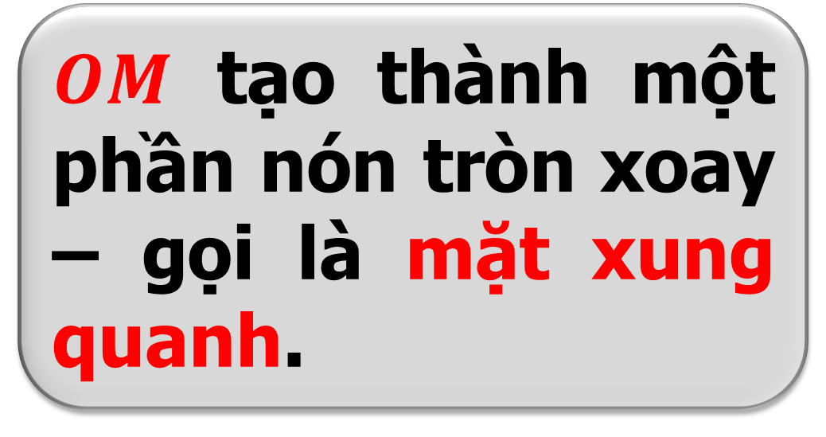
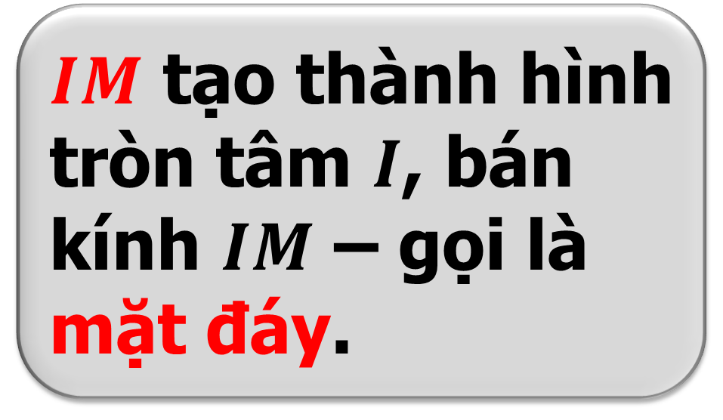
II
MẶT NÓN TRÒN XOAY
2. HÌNH NÓN TRÒN XOAY VÀ KHỐI NÓN TRÒN XOAY
a) Hình nón tròn xoay:
Cho $∆OIM$vuông tại $I.$Khi quay $OMI$ xung quanh cạnh góc vuông $OI$ thì đường gấp khúc $OMI$tạo thành một hình gọi là hình nón tròn xoay.
Khi quay $∆OIM$quanh $OI$ , cạnh $IM$ và $OM$ tạo thành hình gì?
$IM$ tạo thành hình tròn tâm $I$, bán kính $IM$ – gọi là mặt đáy.
$OM$ tạo thành một phần nón tròn xoay – gọi là mặt xung quanh.
Vậy hình nón hợp của hai phần: Mặt đáy và mặt xung quanh

Slide 9
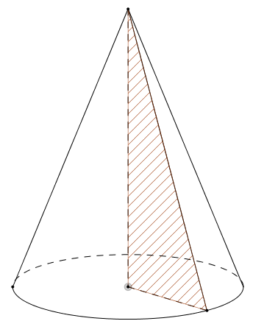
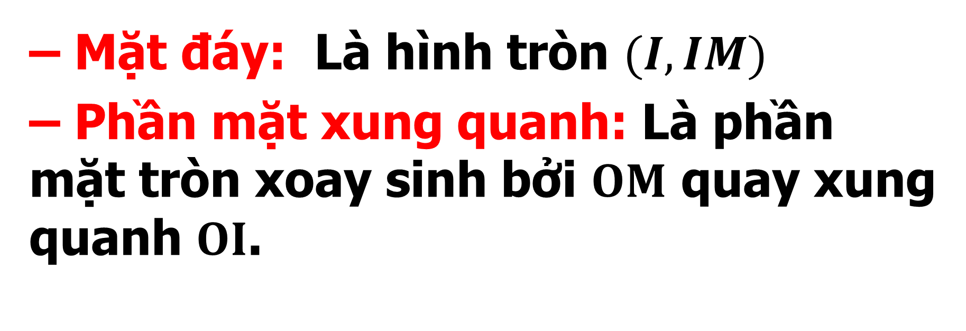

II
MẶT NÓN TRÒN XOAY
2. HÌNH NÓN TRÒN XOAY VÀ KHỐI NÓN TRÒN XOAY
a) Hình nón tròn xoay:
Đỉnh O
* Gồm hai phần :
O
– Mặt đáy: Là hình tròn $(I, IM)$
– Phần mặt xung quanh: Là phần mặt tròn xoay sinh bởi $OM$ quay xung quanh $OI$.
Đường cao OI
Đường
Sinh OM
* Đặc điểm: – Đỉnh: $O$
– Đường cao: $OI$
I
– Đường sinh: $OM$
M

Slide 10
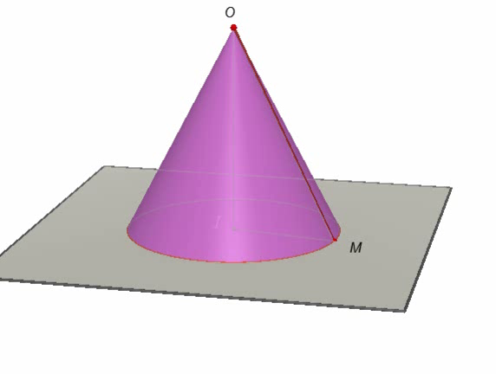


II
MẶT NÓN TRÒN XOAY
2. HÌNH NÓN TRÒN XOAY VÀ KHỐI NÓN TRÒN XOAY
O
a) Hình nón tròn xoay:
b) Khối nón tròn xoay:
H
Phần không gian được giới hạn bởi một hình nón tròn xoay kể cả hình nón đó được gọi là khối nón tròn xoay.
– Điểm ngoài: điểm không thuộc khối nón.
– Điểm trong: điểm thuộc khối nón nhưng không thuộc hình nón.
I
K
M
$K$ là trung điểm của $IM$ thì $K$thuộc khối nón hay hình nón ?
$H$ là trung điểm của $OI$ thì $H$ thuộc khối nón hay hình nón ?

Slide 11
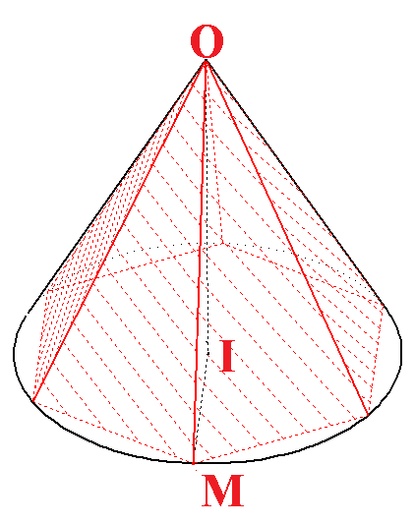
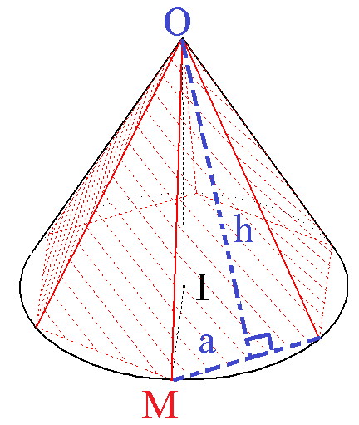

II
MẶT NÓN TRÒN XOAY
3. DIỆN TÍCH XUNG QUANH CỦA HÌNH NÓN TRÒN XOAY
a) Hình chóp nội tiếp hình nón tròn xoay
Một hình chóp được gọi là nội tiếp một hình nón nếu
 đáy của hình chóp là đa giác nội tiếp đường tròn đáy của hình nón
 và đỉnh của hình chóp là đỉnh của hình nón
Khi đó ta nói hình nón ngoại tiếp hình chóp
Diện tích xung quanh của hình nón tròn xoay là giới hạn của diện tích xung quanh của hình chóp đều nội tiếp hình nón đó khi số cạnh đáy tăng lên vô hạn.
* Định nghĩa:

Slide 12
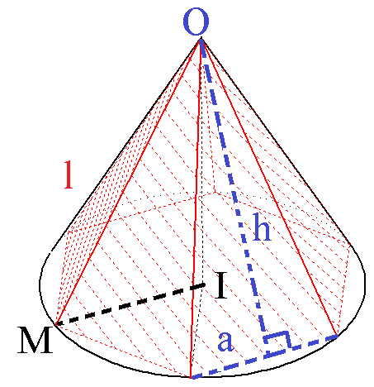
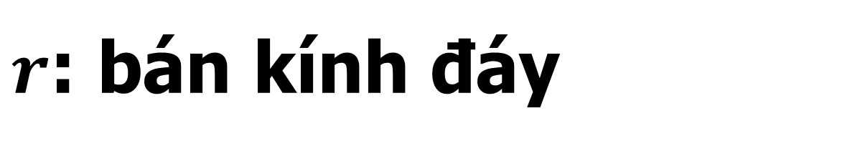

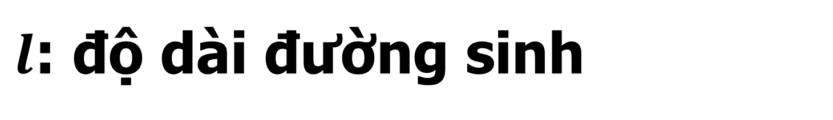
b) Công thức tính diện tích xung quanh của hình nón tròn xoay:
$$S_{xq}=πrl$$
$r$: bán kính đáy
$l$: độ dài đường sinh
Ghi nhớ: Tổng của diện tích xung quanh và
diện tích đáy gọi là diện tích toàn phần
$$S_{tp}=S_{xq}+S_{đáy}=πrl+πr^{2}$$

Slide 13
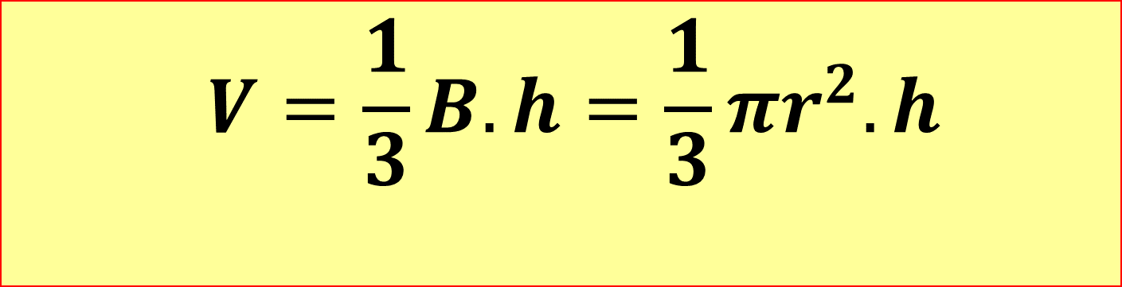
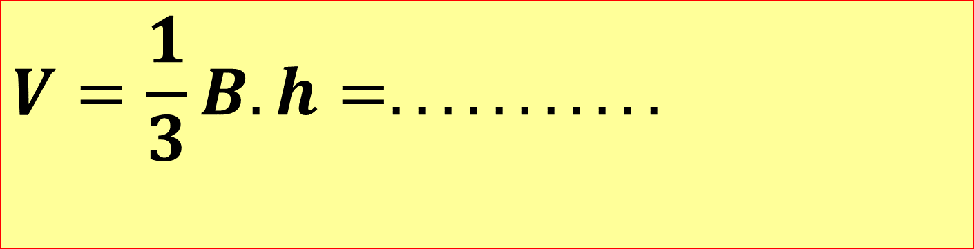
4. THỂ TÍCH KHỐI NÓN TRÒN XOAY
a) Định nghĩa:
Thể tích khối nón tròn xoay là giới hạn của thể tích khối chóp đều nội tiếp khối nón đó khi số cạnh đáy tăng lên vô hạn
b) Công thức tính thể tích khối nón tròn xoay:
$$V=\frac{1}{3}B.h=...........$$
$$V=\frac{1}{3}B.h=\frac{1}{3}πr^{2}.h$$
•
O
r : bán kính
h : chiều cao
l
r

Slide 14
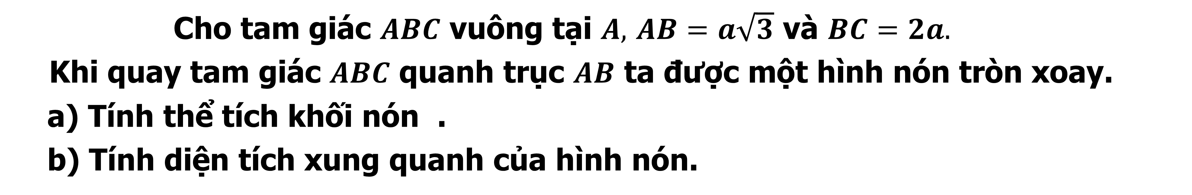
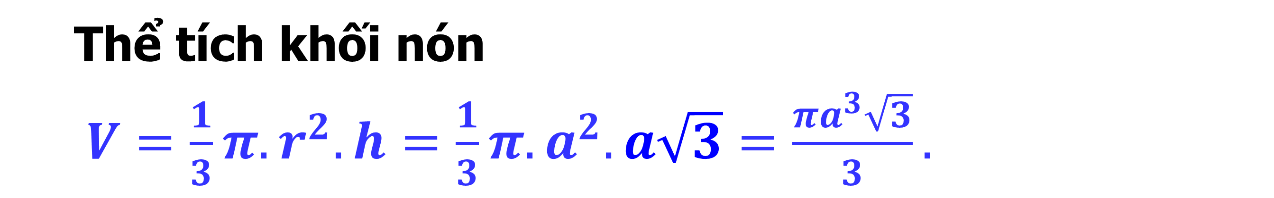
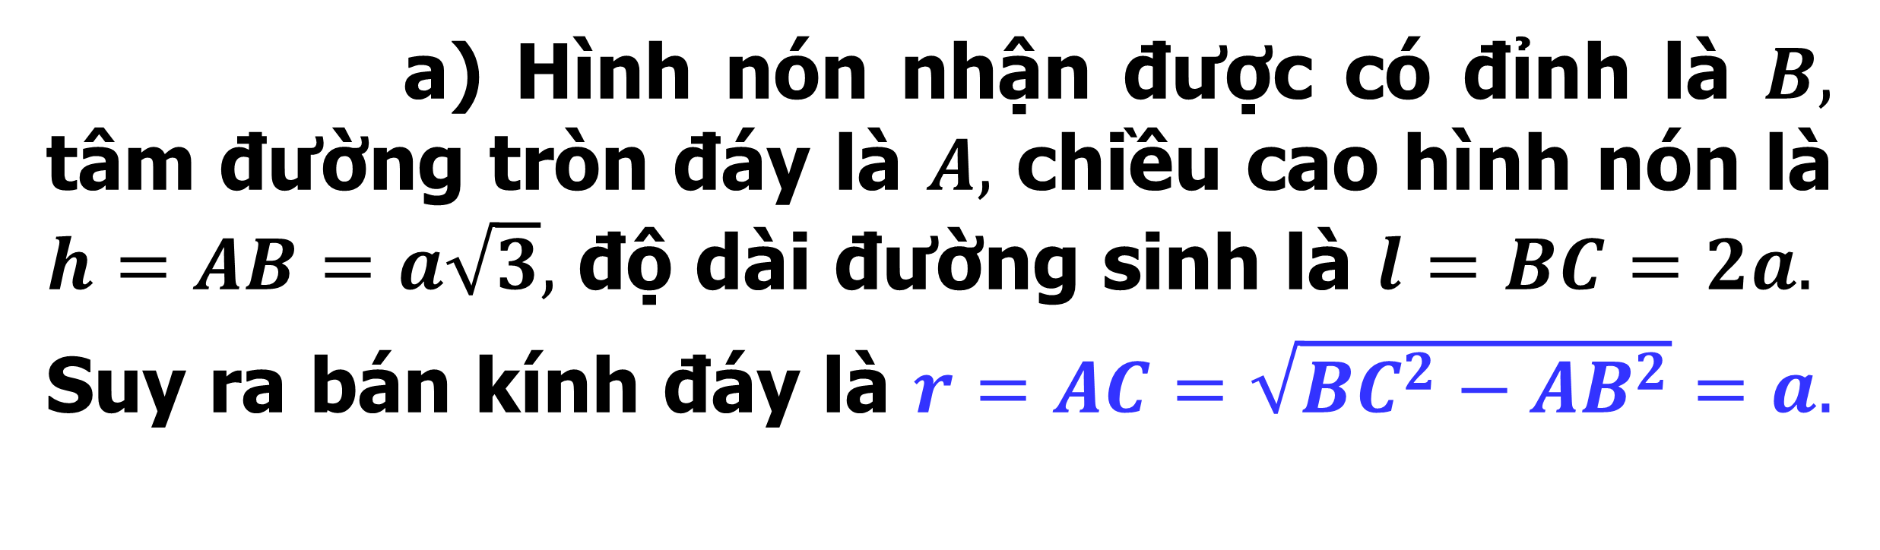
II
MẶT NÓN TRÒN XOAY
Ví dụ 1
Cho tam giác $ABC$ vuông tại $A,$ $AB=a\sqrt{3}$ và $BC=2a.$
Khi quay tam giác $ABC$ quanh trục $AB$ ta được một hình nón tròn xoay.
a) Tính thể tích khối nón .
b) Tính diện tích xung quanh của hình nón.
Bài giải
a) Hình nón nhận được có đỉnh là $B,$ tâm đường tròn đáy là $A,$ chiều cao hình nón là $h=AB=a\sqrt{3},$ độ dài đường sinh là $l=BC=2a.$
Suy ra bán kính đáy là $r=AC=\sqrt{BC^{2}−AB^{2}}=a.$
B
l
h
Thể tích khối nón
$V=\frac{1}{3}π.r^{2}.h=\frac{1}{3}π.a^{2}.a\sqrt{3}=\frac{πa^{3}\sqrt{3}}{3}.$
C
A
r
b) $S_{xq}=π.r.l=π.AC.BC=π.a.2a=2πa^{2}$.

Slide 15

4. THỂ TÍCH KHỐI NÓN TRÒN XOAY
a) Định nghĩa:
Thể tích khối nón tròn xoay là giới hạn của thể tích khối chóp đều nội tiếp khối nón đó khi số cạnh đáy tăng lên vô hạn
b) Công thức tính thể tích khối nón tròn xoay:
•
$$V=\frac{1}{3}B.h=...........$$
O
$$V=\frac{1}{3}B.h=\frac{1}{3}πr^{2}.h$$
r : bán kính
h : chiều cao
l
r

Slide 16
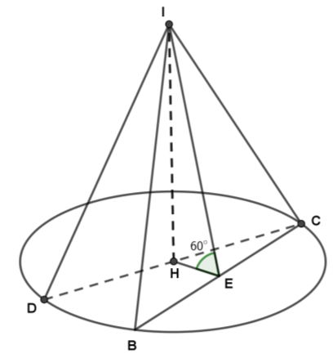
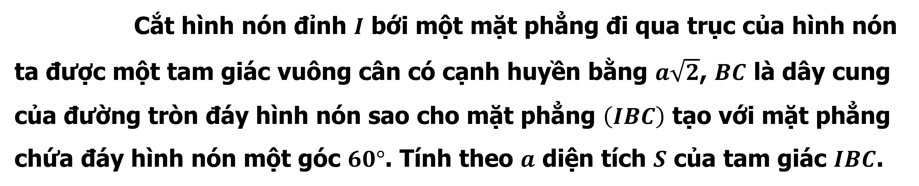
Cắt hình nón đỉnh $I$ bới một mặt phẳng đi qua trục của hình nón ta được một tam giác vuông cân có cạnh huyền bằng $a\sqrt{2}$, $BC$ là dây cung của đường tròn đáy hình nón sao cho mặt phẳng $\left(IBC\right)$ tạo với mặt phẳng chứa đáy hình nón một góc $60°$. Tính theo $a$ diện tích $S$ của tam giác $IBC$.
Ví dụ 2:

Slide 17

Bài giải
Tam giác $IDC$ vuông cân có $DC=a\sqrt{2}$
$⇒IH=HC=\frac{a\sqrt{2}}{2}$ và $IC=a$
Gọi $E$ là trung điểm cạnh $BC$,
$$\hat{\left(\left(IBC\right),\left(BCD\right)\right)}=\hat{IEH}=60°$$
Trong tam giác $IHE$ có $IE=\frac{IH}{\sin{6}0°}=\frac{a\sqrt{2}}{\sqrt{3}}$
Tam giác $IEC$ có
$EC=\sqrt{IC^{2}−IE^{2}}=\sqrt{a^{2}−\frac{2}{3}a^{2}}=\frac{a\sqrt{3}}{3}$.
$S_{IBC}=IE.EC=\frac{a\sqrt{2}}{\sqrt{3}}.\frac{a}{\sqrt{3}}=\frac{\sqrt{2}a^{2}}{3}$.

Slide 18





BÀI TẬP TRẮC NGHIỆM
Câu 1.
Cho đường thẳng $l$ cắt và không vuông góc với $Δ$ quay quanh $Δ$ thì ta được
$$\text{A}\text{. }\text{H}\text{ì}\text{nh} \text{n}\text{ó}\text{n} \text{tr}\text{ò}\text{n} \text{xoay}\text{.}$$
$$\text{B}\text{.}$$
$$\text{B}\text{. }\text{M}\text{ặ}\text{t} \text{n}\text{ó}\text{n} \text{tr}\text{ò}\text{n} \text{xoay}\text{.}$$
$$\text{C}\text{.} \text{Kh}\text{ố}\text{i} \text{n}\text{ó}\text{n} \text{tr}\text{ò}\text{n} \text{xoay}\text{.}$$
$$\text{D}\text{.} \text{M}\text{ặ}\text{t} \text{tr}\text{ụ }\text{tr}\text{ò}\text{n} \text{xoay}\text{.}$$
Bài giải
Theo định nghĩa.
$$\text{Ch}\text{ọ}\text{n} \text{B}\text{.}$$

Slide 19






BÀI TẬP TRẮC NGHIỆM
Câu 2.
Cho tam giác $ABC$ vuông tại $A$. Khi quay tam giác $ABC$ (kể cả các điểm trong) quanh cạnh $AC$ ta được
$$\text{A}\text{.}$$
$$\text{B}\text{. }\text{M}\text{ặ}\text{t} \text{n}\text{ó}\text{n}\text{.}$$
$$\text{A}\text{. }\text{Kh}\text{ố}\text{i} \text{n}\text{ó}\text{n}\text{.}$$
$$\text{C}\text{.} \text{Kh}\text{ố}\text{i} \text{tr}\text{ụ.}$$
$$\text{D}\text{.} \text{Kh}\text{ố}\text{i} \text{c}\text{ầ}\text{u}\text{.}$$
Bài giải
C
Theo định nghĩa.
$$\text{Ch}\text{ọ}\text{n} \text{A}\text{.}$$
A
B

Slide 20






BÀI TẬP TRẮC NGHIỆM
Câu 3.
Mặt phẳng chứa trục của một hình nón cắt hình nón theo thiết diện là:
$$\text{B}\text{.}$$
$$\text{A}\text{. }\text{M}\text{ộ}\text{t} \text{h}\text{ì}\text{nh} \text{ch}\text{ữ }\text{nh}\text{ậ}\text{t}\text{.}$$
$$\text{B}\text{. }\text{M}\text{ộ}\text{t} \text{tam} \text{gi}\text{á}\text{c} \text{c}\text{â}\text{n}\text{.}$$
$$\text{C}\text{.} \text{M}\text{ộ}\text{t}\text{ đườ}\text{ng} \text{elip}\text{.}$$
$$\text{D}\text{.} \text{M}\text{ộ}\text{t}\text{ đườ}\text{ng} \text{tr}\text{ò}\text{n}\text{.}$$
Bài giải
Mặt phẳng chứa trục của một hình nón cắt hình nón theo thiết diện là một tam giác cân.
$$\text{Ch}\text{ọ}\text{n} \text{B}\text{.}$$

Slide 21







BÀI TẬP TRẮC NGHIỆM
Câu 4.
A
B
Hình $ABCD$ (như hình bên) khi quay quanh $BC$ thì tạo ra:
$$\text{A}\text{. }\text{M}\text{ộ}\text{t} \text{h}\text{ì}\text{nh} \text{tr}\text{ụ.}$$
$$\text{B}\text{. }\text{M}\text{ộ}\text{t} \text{h}\text{ì}\text{nh} \text{n}\text{ó}\text{n}\text{.}$$
$$\text{C}\text{.} \text{M}\text{ộ}\text{t} \text{h}\text{ì}\text{nh} \text{n}\text{ó}\text{n} \text{c}\text{ụ}\text{t}\text{.}$$
$$\text{D}\text{.}$$
$$\text{D}\text{.} \text{Hai} \text{h}\text{ì}\text{nh} \text{n}\text{ó}\text{n}\text{.}$$
C
D
Bài giải
Gọi $S$ là giao điểm của AD và BC.
Khi quay hình$ABCD$ quanh trục $BC$ thì tạo thành hai hình nón chung đỉnh $S$.
A
B
$$\text{Ch}\text{ọ}\text{n} \text{D}\text{.}$$
C
D

Slide 22
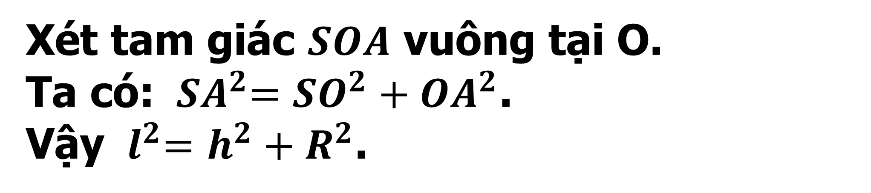

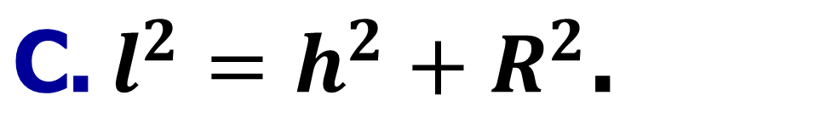




BÀI TẬP TRẮC NGHIỆM
Câu 5.
Gọi $l$, $h$, $R$ lần lượt là độ dài đường sinh, chiều cao và bán kính đáy của hình nón. Đẳng thức luôn đúng là
$$\text{A}\text{.} l=h\text{.}$$
$$\text{B}\text{.} R=h\text{.}$$
$$\text{C}\text{.}$$
$$\text{C}\text{.}{ l}^{2}=h^{2}+R^{2}\text{.}$$
$$\text{D}\text{.}{ R}^{2}=h^{2}+l^{2}\text{.}$$
Bài giải
S
Xét tam giác $SOA$ vuông tại O.
Ta có: ${ SA}^{2}={SO}^{2}+{OA}^{2}\text{.}$
Vậy ${ l}^{2}=h^{2}+R^{2}\text{.}$
$$\text{Ch}\text{ọ}\text{n} \text{C}\text{.}$$
O
A

Slide 23
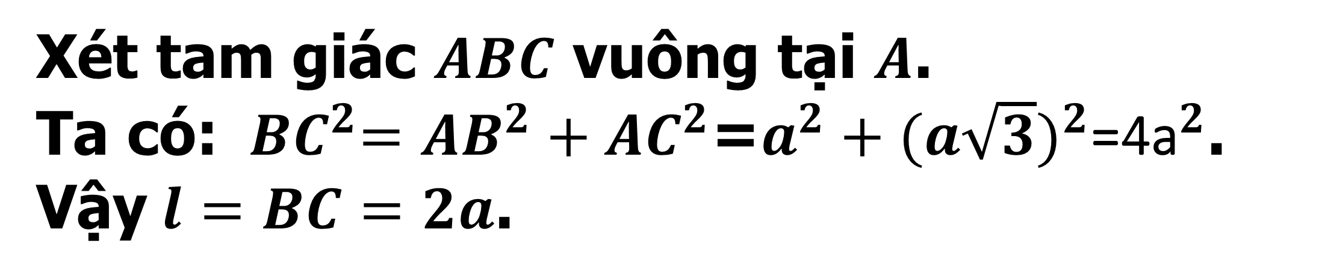
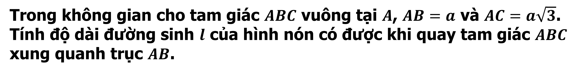






BÀI TẬP TRẮC NGHIỆM
Câu 6.
Trong không gian cho tam giác $ABC$ vuông tại $A$, $AB=a$ và $AC=a\sqrt{3}$. Tính độ dài đường sinh $l$ của hình nón có được khi quay tam giác $ABC$ xung quanh trục $AB$.
$$\text{A}\text{.} l=a\text{.}$$
$$\text{B}\text{.} l=\sqrt{3}a\text{.}$$
$$\text{C}\text{.} l=\sqrt{2}a\text{.}$$
$$\text{D}\text{.}$$
$$\text{D}\text{.} l=2a\text{.}$$
Bài giải
B
Xét tam giác $ABC$ vuông tại $A$.
Ta có: ${ BC}^{2}={AB}^{2}+{AC}^{2}\text{=}a^{2}+{(a\sqrt{3})}^{2}$=${\text{4}\text{a}}^{2}\text{.}$
Vậy$l=BC=2a\text{.}$
$$\text{Ch}\text{ọ}\text{n} \text{D}\text{.}$$
C
A

Slide 24






BÀI TẬP TRẮC NGHIỆM
Câu 7.
Cho hình nón có thiết diện qua đỉnh$S$tạo với đáy góc $60^{0}$ là tam giác đều cạnh bằng $4cm$. Thể tích của khối nón đó là
$$\text{A}\text{.} 9πcm^{3}\text{.}$$
$$\text{B}\text{. }4\sqrt{3}πcm^{3}\text{.}$$
$$\text{C}\text{.} 3πcm^{3}\text{.}$$
$$\text{D}\text{.} 7πcm^{3}\text{.}$$
Bài giải
S
Gọi thiết diện qua đỉnh là $ΔSAB$, tâm đường tròn đáy là $O$. Góc giữa $\left(SAB\right)$ và đáy:
$\left\{\begin{matrix}\left(O\right)∩\left(SAB\right)=AB \\ \left(O\right):OH⊥AB=H\left(HA=HB\right) \\ \left(SAB\right):SH⊥AB=H \end{matrix}\right.$.
Suy ra $\left((SA\hat{B);(O})\right)=\left(O\hat{H;S}H\right)=\hat{SHO}=60^{0}.$
Giả thiết cho $ΔSAB$ đều cạnh $4cm⇒SH=\frac{4\sqrt{3}}{2}=2\sqrt{3}$
O
$${60}^{0}$$
B
H
A

Slide 25



BÀI TẬP TRẮC NGHIỆM
Câu 7.
Cho hình nón có thiết diện qua đỉnh$S$tạo với đáy góc $60^{0}$ là tam giác đều cạnh bằng $4cm$. Thể tích của khối nón đó là
$$\text{A}\text{.} 9πcm^{3}\text{.}$$
$$\text{B}\text{. }4\sqrt{3}πcm^{3}\text{.}$$
$$\text{C}\text{.} 3πcm^{3}\text{.}$$
$$\text{D}\text{.}$$
$$\text{D}\text{.} 7πcm^{3}\text{.}$$
Bài giải
S
$ΔSOH:sin60^{0}=\frac{SO}{SH}⇒SO=sin60^{0}.SH=\frac{\sqrt{3}}{2}.2\sqrt{3}=3$;
$$OH=\frac{SO}{tan60^{0}}=\sqrt{3}$$
 $ΔOAH:OA=\sqrt{OH^{2}+AH^{2}}=\sqrt{{\left(\sqrt{3}\right)}^{2}+2^{2}}=\sqrt{7}$
 $V=\frac{1}{3}h.πr^{2}=\frac{1}{3}.SO.π{\left(OA\right)}^{2}=\frac{1}{3}.3.π{\left(\sqrt{7}\right)}^{2}=7π cm^{3}$
Chọn D
 Ghi nhớ công thức: $V=\frac{1}{3}πr^{2}h$
O
$${60}^{0}$$
B
H
A

Slide 26






BÀI TẬP TRẮC NGHIỆM
Cho khối nón tròn xoay có đường cao $h=a$ và bán kính đáy $r=\frac{5a}{4}$. Một mặt phẳng $\left(P\right)$ đi qua đỉnh của khối nón và có khoảng cách đến tâm $O$ của đáy bằng $\frac{3a}{5}$. Diện tích thiết diện tạo bởi $\left(P\right)$ và hình nón là
Câu 8.
$$\text{A}\text{.} \frac{5}{2}a^{2}\text{.}$$
$$\text{B}\text{.}\frac{5}{4}a^{2}\text{.}$$
$$\text{C}\text{.}\frac{15}{4}a^{2}\text{.}$$
$$\text{D}\text{.} \frac{7}{2}a^{2}\text{.}$$
Bài giải
Gọi thiết diện qua đỉnh là $ΔSAB$.
* Khoảng cách từ $O$ đến mặt $\left(SAB\right)$. Từ $O$ kẻ $OH⊥AB\left(HA=HB\right)$, nối $SH$, từ $O$ kẻ $OK⊥SH⇒OK⊥\left(SAB\right)⇒d\left(O;\left(SAB\right)\right)=OK=\frac{3a}{5}$
$$∗ ΔSOH ∼ ΔSKO⇒\frac{OH}{SO}=\frac{OK}{SK}$$
$$⇒OH=\frac{OK.OS}{\sqrt{OS^{2}−OK^{2}}}=\frac{\frac{3a}{5}.a}{\sqrt{a^{2}−{\left(3a/5\right)}^{2}}}=\frac{3}{4}a$$
S
K
O
B
H
A

Slide 27





BÀI TẬP TRẮC NGHIỆM
Cho khối nón tròn xoay có đường cao $h=a$ và bán kính đáy $r=\frac{5a}{4}$. Một mặt phẳng $\left(P\right)$ đi qua đỉnh của khối nón và có khoảng cách đến tâm $O$ của đáy bằng $\frac{3a}{5}$. Diện tích thiết diện tạo bởi $\left(P\right)$ và hình nón là
Câu 8.
$$\text{A}\text{.} \frac{5}{2}a^{2}\text{.}$$
$$\text{B}\text{.}$$
$$\text{B}\text{.}\frac{5}{4}a^{2}\text{.}$$
$$\text{C}\text{.}\frac{15}{4}a^{2}\text{.}$$
$$\text{D}\text{.} \frac{7}{2}a^{2}\text{.}$$
Bài giải
S
$SH=\sqrt{SO^{2}+OH^{2}=}\sqrt{a^{2}+{\left(\frac{3}{4}a\right)}^{2}}=\frac{5}{4}a$
$$ΔOAH:AH=\sqrt{OA^{2}−OH^{2}}=\sqrt{{\left(\frac{5a}{4}\right)}^{2}−{\left(\frac{3a}{4}\right)}^{2}}=a⇒AB=2a$$
Vậy${ S}_{SAB}=\frac{1}{2}SH.AB=\frac{1}{2}.\frac{5}{4}a.2a=\frac{5}{4}a^{2}$  Chọn B
 Chú ý bài toán khoảng cách cơ bản
H
(P)
O
B
K
A

Slide 28






Một khối nón có bán kính đáy bằng $2\text{cm}$, chiều cao bằng $\sqrt{3}\text{cm}$. Một mặt phẳng đi qua đỉnh và tạo với đáy một góc $60^{0}$ chia khối nón làm $2$ phần. Tính thể tích $V$ phần nhỏ hơn (Tính gần đúng đến hàng phần trăm).
Câu 9:
$$\text{A}\text{.}$$
D.$V≈2,47\text{c}{\text{m}}^{3}$.
A.$V≈1,42\text{c}{\text{m}}^{3}$.
B.$V≈2,36\text{c}{\text{m}}^{3}$.
C.$V≈1,53\text{c}{\text{m}}^{3}$.

Slide 29


Bài giải
Cách 1:
Gọi mặt phẳng đi qua đỉnh và tạo với đáy một góc $60°$ cắt khối nón theo thiết diện là tam giác $SMN$ như hình vẽ.
Gọi $I$ là trung điểm $MN$. Khi đó $OI⊥MN$ và $SI⊥MN$, suy ra góc giữa mặt phẳng $\left(SMN\right)$ và mặt đáy là góc $\hat{SIO}=60°$.
Xét tam giác $SIO$ ta có:$OI=\frac{SO}{\tan{\hat{SIO}}}=\frac{\sqrt{3}}{\tan{6}0^{0}}=1$.
$IN=\sqrt{ON^{2}−OI^{2}}=\sqrt{3}$, $MN=2IN=2\sqrt{3}$.
$S_{ΔOMN}=\frac{1}{2}.OI.MN=\sqrt{3}$.
$V_{S.OMN}=\frac{1}{3}.SO.S_{ΔOMN}=1$.

Slide 30

Bài giải
$V_{k/non}=\frac{1}{3}.π.2^{2}.\sqrt{3}=\frac{4\sqrt{3}}{3}π$.
$\sin{\hat{ION}}=\frac{IN}{ON}=\frac{\sqrt{3}}{2}$.
Suy ra $\hat{ION}=60°$, $\hat{MON}=2.\hat{ION}=120°$.
Gọi $V$ là thể tích cần tính.
Ta có $V=\frac{1}{3}V_{k/non}−V_{S.OMN}=\frac{4\sqrt{3}}{9}π−1≈1,42\text{c}{\text{m}}^{3}$.

Slide 31

Bài giải
Cách 2:
Gọi mặt phẳng đi qua đỉnh và tạo với đáy một góc $60°$ cắt khối nón theo thiết diện là tam giác $SMN$ như hình vẽ.
Gọi $I$ là trung điểm $MN$. Khi đó $OI⊥MN$ và $SI⊥MN$, suy ra góc giữa mặt phẳng $\left(SMN\right)$ và mặt đáy là góc $\hat{SIO}=60^{0}$.
Xét tam giác $SIO$ ta có:$OI=\frac{SO}{\tan{\hat{SIO}}}=\frac{\sqrt{3}}{\tan{6}0^{0}}=1$.
$IN=\sqrt{ON^{2}−OI^{2}}=\sqrt{3}⇒MN=2IN=2\sqrt{3}$.
$S_{ΔOMN}=\frac{1}{2}.OI.MN=\sqrt{3}$.
Ta có $\sin{\hat{ION}}=\frac{IN}{ON}=\frac{\sqrt{3}}{2}$
suy ra $\hat{ION}=60°$, $\hat{MON}=2.\hat{ION}=120°$.

Slide 32

Bài giải
Gọi $S_{V}$ là diện tích hình viên phân tạo bởi dây $MN$ và cung nhỏ $MN$.
Ta có $S_{V}=\frac{1}{3}πR^{2}−S_{ΔOMN}=\frac{4π}{3}−\sqrt{3}$
Thể tích phần nhỏ cần tính là:
$V=\frac{1}{3}SO.S_{V}=\frac{4\sqrt{3}}{9}π−1≈1,42\text{c}{\text{m}}^{3}$.

Slide 33






Câu 10:
Một cái phễu có dạng hình nón. Người ta đổ một lượng nước vào phễu sao cho chiều cao của lượng nước trong phễu bằng một phần ba chiều cao của phễu. Hỏi nếu bịt miệng phễu rồi lật ngược phễu lên thì chiều cao của nước bằng bao nhiêu? Biết chiều cao của phễu là $15cm.$
A.$0,5cm$.
B. $0,216cm$.
C. $0,3cm$.
$$\text{D}\text{.}$$
D. $0,188cm$.

Slide 34

Bài giải
Gọi $h=15$cm là chiều cao của phễu và $V$ là thể tích của phễu hình nón.
Ký hiệu $h_{1}=\frac{1}{3}h=5$ cm là chiều cao và $V_{1}$ là thể tích của lượng nước trong phễu.
Gọi $h_{2}$, $V_{2}$ là chiều cao và thể tích của phần không gian (hình nón) trống trong phễu khi lật ngược phễu lại.
Ta có $V_{1}={\left(\frac{1}{3}\right)}^{3}V=\frac{V}{27}$, $V_{2}={\left(\frac{h_{2}}{h}\right)}^{3}V$ và $V_{1}=V−V_{2}$.

Slide 35

Bài giải
Khi đó,
$$V_{1}=V−V_{2}⇔{\left(\frac{1}{3}\right)}^{3}V=V−{\left(\frac{h_{2}}{h}\right)}^{3}V⇔\frac{1}{27}=1−{\left(\frac{h_{2}}{15}\right)}^{3}$$
$⇔\frac{h_{2}}{15}=\sqrt[3]{1−\frac{1}{27}}⇔h_{2}=5\sqrt[3]{26}$.
Vậy chiều cao của nước khi lật ngược phễu lại là $h−h_{2}=15−5\sqrt[3]{26}≈0,188$ cm.

